Slide 1
APIの開発体験

Slide 2
APIの役割（Application Programming Interface）
ソフトウェアコンポーネントが互いにやりとりするのに使用するインタフェースの仕様である。
WEB上に公開されている
だれでも利用可能（利用者登録が必要など制限の存在）
インターフェイス
コンピュータの用語としては広義には「何かと何かをつなぐもの」
メリット
他のソフトウェアの機能を容易に埋め込むことが可能
アプリケーション同士の連携が可能
Notes:
自己のソフトウェアを一部公開して、他のソフトウェアと機能を共有できるようにしたもの
ソフトウェアの一部をWEB上に公開することによって、誰でも外部から利用することができるようになります。
それによって、自分のソフトウェアに他のソフトウェアの機能を埋め込むことができるようになるので、アプリケーション同士で連携することが可能になるのです。
システムA、システムB

Slide 3

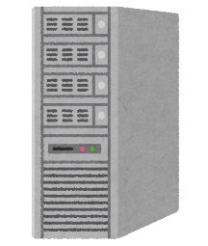
APIの役割
API
データを送る
画像表示API 天気情報API 時刻表示API
アプリ
結果を送る
android iOS Windows
サーバ

Slide 4
APIまとめ
なぜAPIを使うのか
同じプログラムを1から作る必要がないため → 開発時間の大幅な短縮
システムA
システムB
API

Slide 5
さあAPIを作ってみよう

